Slide 1
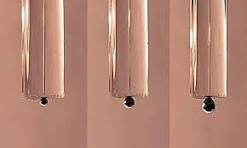
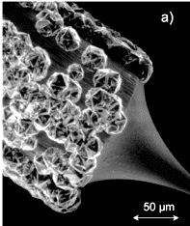
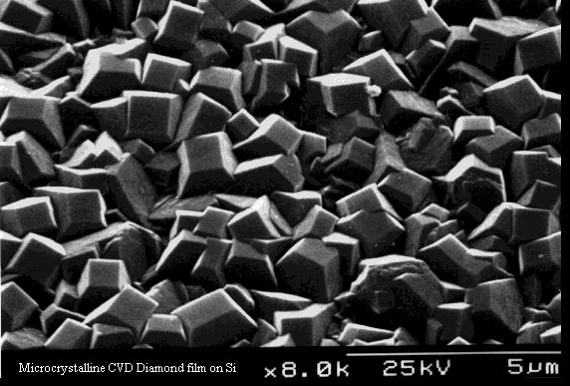
Elektrody ve službách výzkumu biopolymerů, klinické a environmentální analýzy:
Jak si správně vybrat aneb pár příběhů mezi rtutí a diamanty
Karolina Schwarzová
Katedra analytické chemie, Přírodovědecká fakulta, Univerzita Karlova
Miroslav Fojta
Biofyzikální ústav AVČR, v.v.i.; CEITEC, Masarykova univerzita

Slide 2
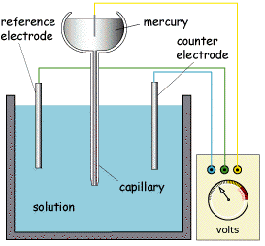
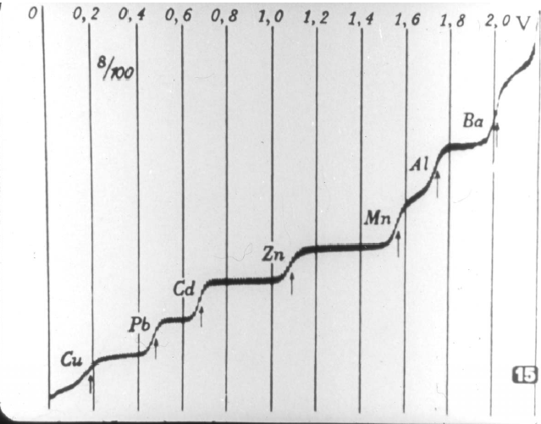
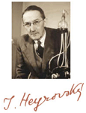
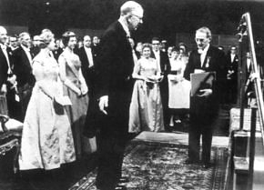
Elektrochemické metody … polarografie
kapající rtuťová elektroda
-I
2e⁻
Jaroslav Heyrovský
Cd²⁺
Cd⁰
kvantifikace
(jaká je koncentrace)
-E
identifikace elektrochemicky aktivní látky
(co to je)
Nobelova cena 1959

Slide 3
Elektrochemické metody … voltametrie
měření na stacionárním povrchu
visící rtuťová kapková elektroda
jakékoli pevné elektrody
-I
2 e⁻
Cd²⁺
Cd⁰
2 e⁻
Cd²⁺
Cd⁰
-E

Slide 4
Osnova
pracovní elektrody a jejich modifikace
potenciálové okno a čím je omezeno
adsorpce, pasivace, čištění a obnovování povrchu elektrody
  adsorpce jako nepřítel a adsorpce jako kamarád
  strukturní analýza nukleových kyselin pomocí adsorpčně-desorpčních dějů
katalytické vylučování vodíku na rtuti
  využití v elektroanalýze chemicky modifikovaných nukleových kyselin, polysacharidů a glykoproteinů
  elektrochemie peptidů a bílkovin, Brdičkova reakce, katalytické vlastnosti nemodifikovaných proteinů – pík H
pár poznámek k toxicitě rtuti

Slide 5
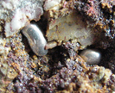
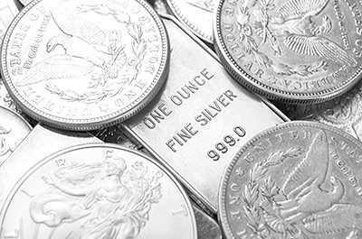
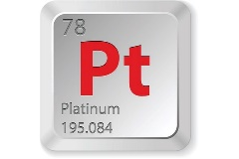
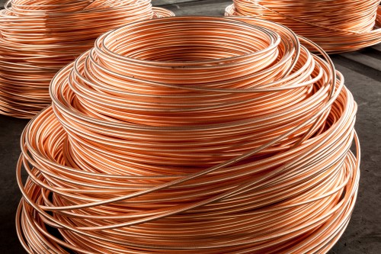
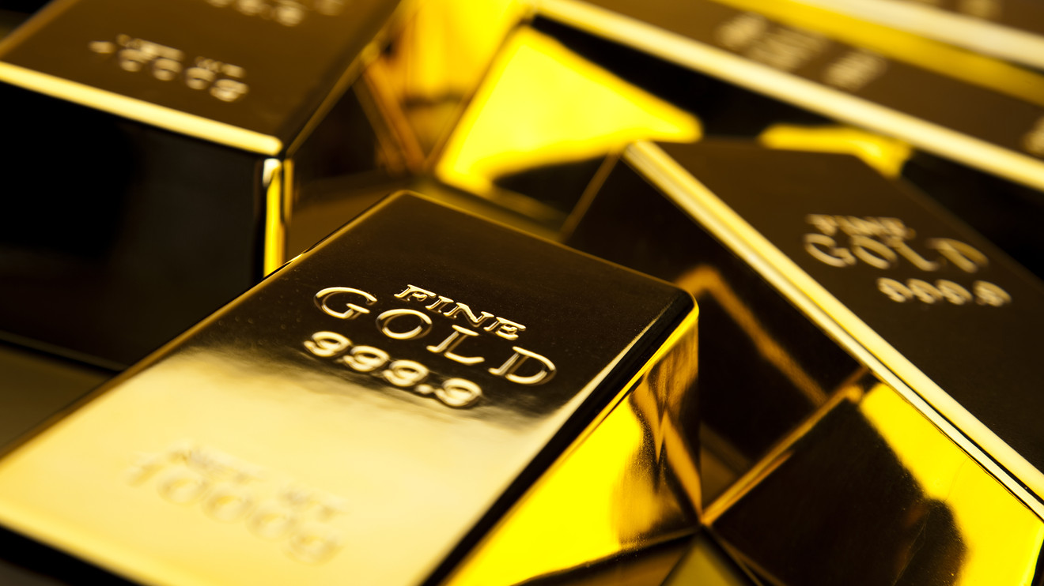
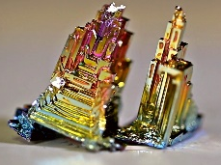
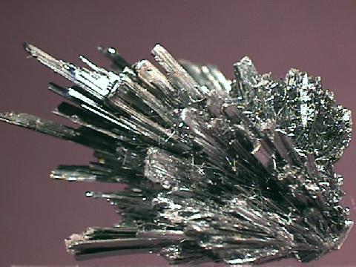
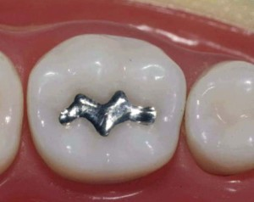

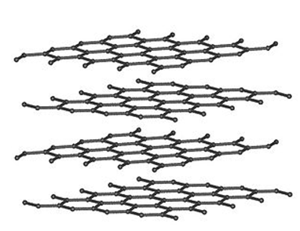

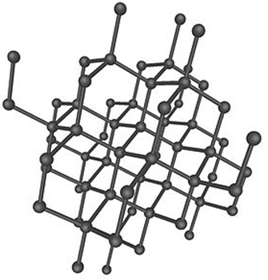
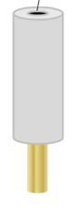
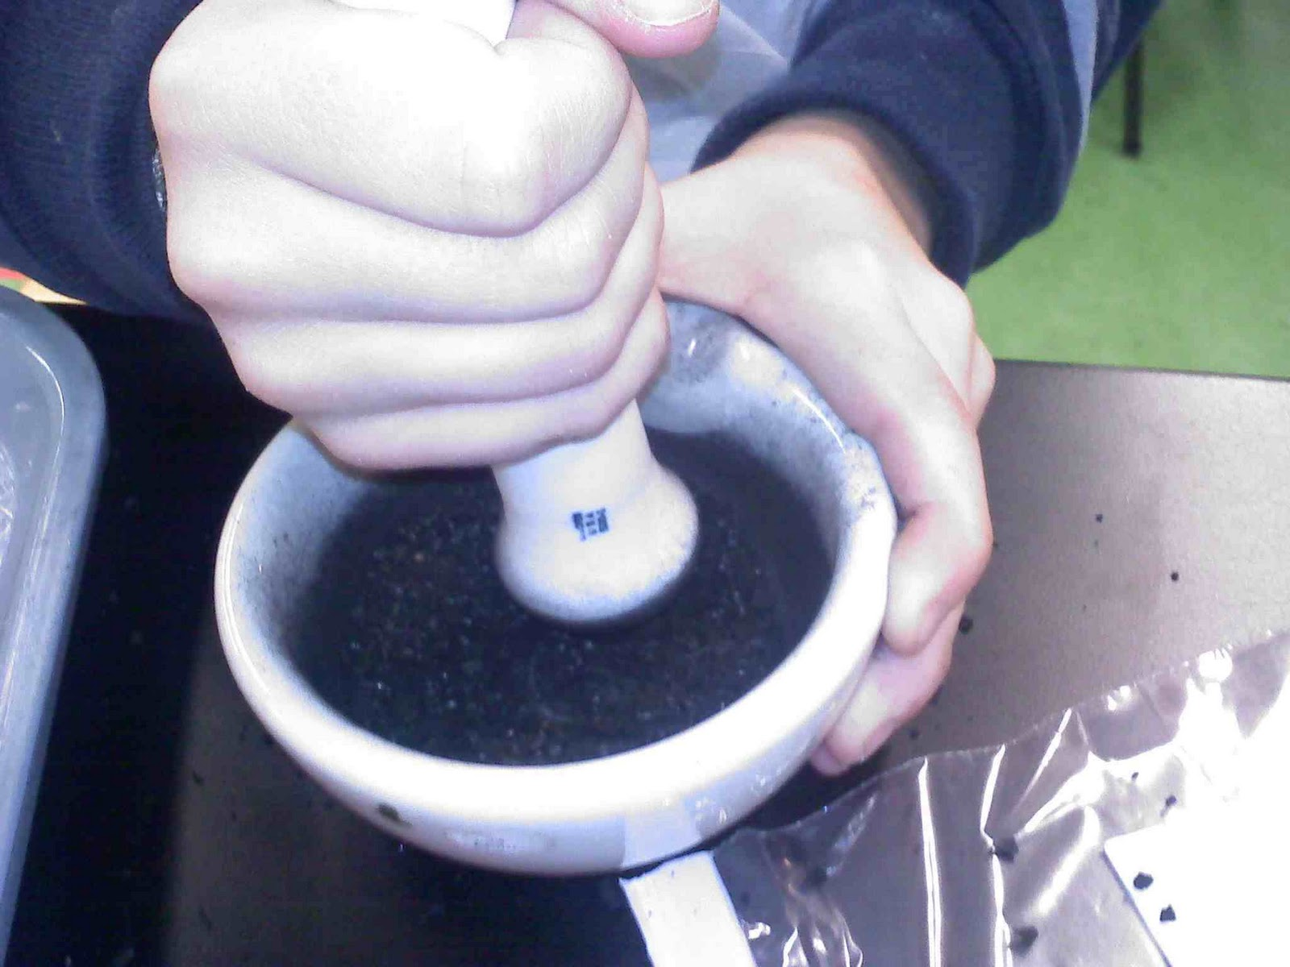
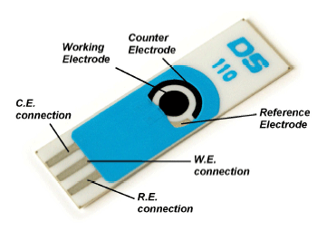
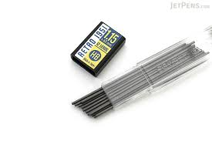
Z čeho jsou pracovní elektrody?
rtuťové
pevné kovové (stříbrné, platinové, měděné, zlaté, bizmutové, antimonové)
amalgamové (rtuť + jiný kov)
uhlíkové: různé formy grafitu (sp² uhlík), diamant (sp³ uhlík)
pastové elektrody
tištěné elektrody
pentilkové tuhy

Slide 6
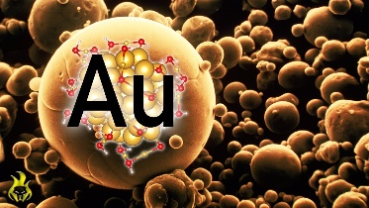
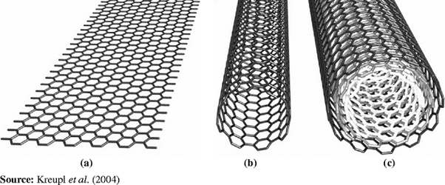
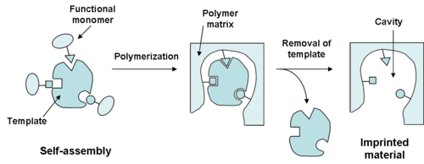
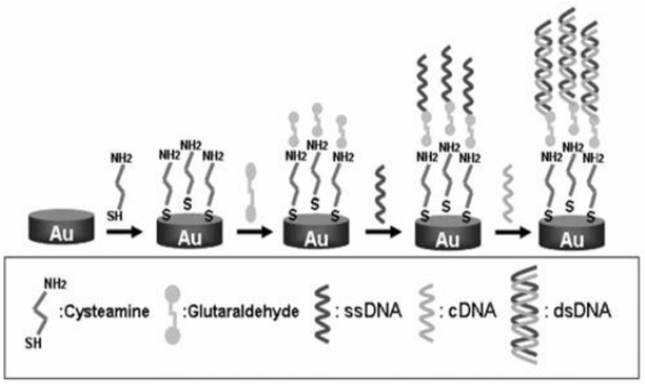
Modifikace povrchů elektrod - příklady
polyionty (elektrostatická adsorpce opačně nabitých analytů apod.)
nanočástice, uhlíkové nanoobjekty
vodivé polymery
(např. elektropolymerizovaný
anilín a další aromatické aminy);
„molecular imprinting“
imobilizace „bioreceptorů“ přes
–SH skupiny (obvykle na zlatě)

Slide 7
Z čeho jsou pracovní elektrody?
rtuťové
pevné kovové (stříbrné, platinové, měděné, zlaté, bizmutové, antimonové)
amalgamové (rtuť + jiný kov)
uhlíkové: různé formy grafitu (sp² uhlík), diamant (sp³ uhlík)
pastové elektrody
tištěné elektrody
pentilkové tuhy

Slide 8
Z čeho jsou pracovní elektrody?
rtuťové
pevné kovové (stříbrné, platinové, měděné, zlaté, bizmutové, antimonové)
amalgamové (rtuť + jiný kov)
uhlíkové: různé formy grafitu (sp² uhlík), diamant (sp³ uhlík)
pastové elektrody
tištěné elektrody
pentilkové tuhy
Méně znamená často více!

Slide 9
Potenciálové (pracovní) okno
oblast potenciálů, kde „se dá něco změřit“ (za daných podmínek na dané elektrodě)
kde neprobíhají pokud možno žádné jiné elektrochemické děje, než ty, které dávají signál analytu
ani rozklad elektrody
ani rozklad základního elektrolytu (rozpouštědla)
-I
vyvíjení vodíku
H⁺ + e⁻ → ½ H₂
velké vodíkové přepětí na rtuti
rtuť
uhlík
-E
2 OH^{ˉ} - 2e⁻
→ H₂O + ½ O₂
Hg - 2e⁻ → + Hg²⁺
jiné materiály se místo anodického rozpouštění pokrývají vrstvou oxidů (např. Au, v podstatě i uhlík) – záleží na podmínkách

Slide 10
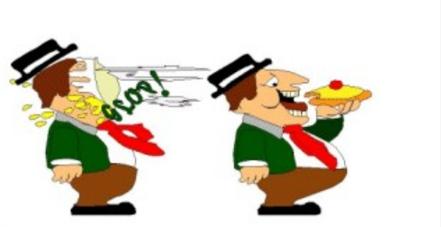
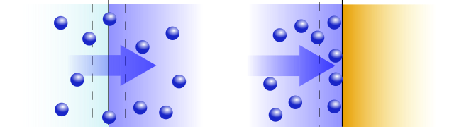
Adsorpce, pasivace a obnovování povrchu
adsorpce je hromadění molekul nějaké látky (plynu, rozpuštěné látky) na povrchu (mezifází), např. elektrody
adsorpce vs. absorpce
fázové rozhraní
aDsorpce
aBsorpce
aBsorpce
aDsorpce

Slide 11
Adsorpce, pasivace a obnovování povrchu
Adsorpce jako nepřítel:
„adsorption is nightmare of electrochemists“: komplikace při studiu mechanismů elektrodových dějů
adsorpce složek matrice, ve které stanovujeme látku, která nás zajímá, může zcela znemožnit analýzu (např. proteiny v biologických vzorcích)
pasivace elektrody: často v důsledku blokování povrchu adsorbovanými produkty elektrochemických přeměn (ty mohou být polymerní, tudíž jsou adsorbovány silně)

Slide 12

Adsorpce, pasivace a obnovování povrchu
Obnovování povrchu:
v případě rtuťové kapkové elektrody není problém – nová kapka
pevné elektrody:
  mechanicky (obrousit, přeleštit)
  chemicky (např. „piranha solution“)
  elektrochemicky (anodicky nebo katodicky)
  většinou komplikace

Slide 13
Adsorpce, pasivace a obnovování povrchu
Adsorpce jako kamarád:
akumulace analytu na povrchu elektrody
na povrchu rtuti se ochotně akumuluje řada organických látek a všechny biopolymery (hydrofobní povrch rtuti ve vodném prostředí: similia similibus solvuntur → hydrofobní molekuly (jejich části) se ochotně z vody adsorbují na rtuť)
o velikosti odezvy rozhoduje koncentrace na povrchu, nikoli koncentrace v roztoku!
dostatečně pevná adsorpce: přenosové (ex-situ) elektroanalytické techniky

Slide 14
adsorpce DNA a jiných biopolymerů na povrchu elektrod je natolik pevná, že vydrží výměnu média
adsorpce
přenos
přenos
měření v čistém
základním elektrolytu
Adsorptive
Transfer
Stripping

Slide 15
Adsorpce, pasivace a obnovování povrchu
Adsorpce jako kamarád:
adsorpčně/desorpční děje na povrchu elektrody lze měřit
analyticky užitečné kapacitní (tensametrické) signály
v případě nukleových kyselin na negativně nabitém povrchu rtuti jsou tyto signály vysoce citlivé k jejich struktuře
rozhoduje, které složky DNA se adsorpčně-desorpčních procesů účastní

Slide 16
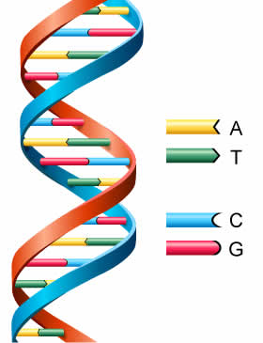
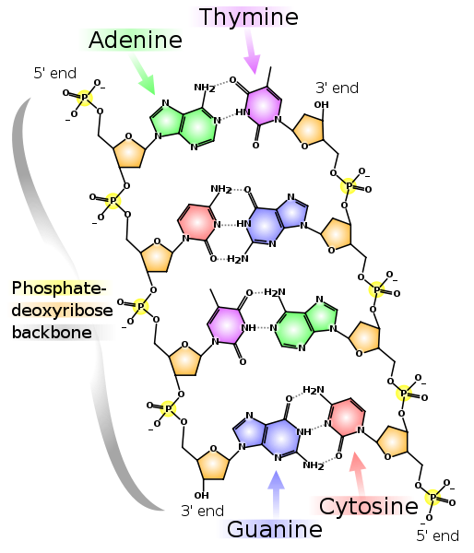
Co to jsou nukleové kyseliny?
pyrimidiny
puriny
dvoušroubovice DNA
malý žlábek
thymine (T)
cytosine (C)
adenine (A)
guanine (G)
velký žlábek
2-deoxyribose
nukleotid
phosphate
párování bází

Slide 17
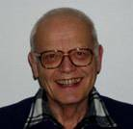
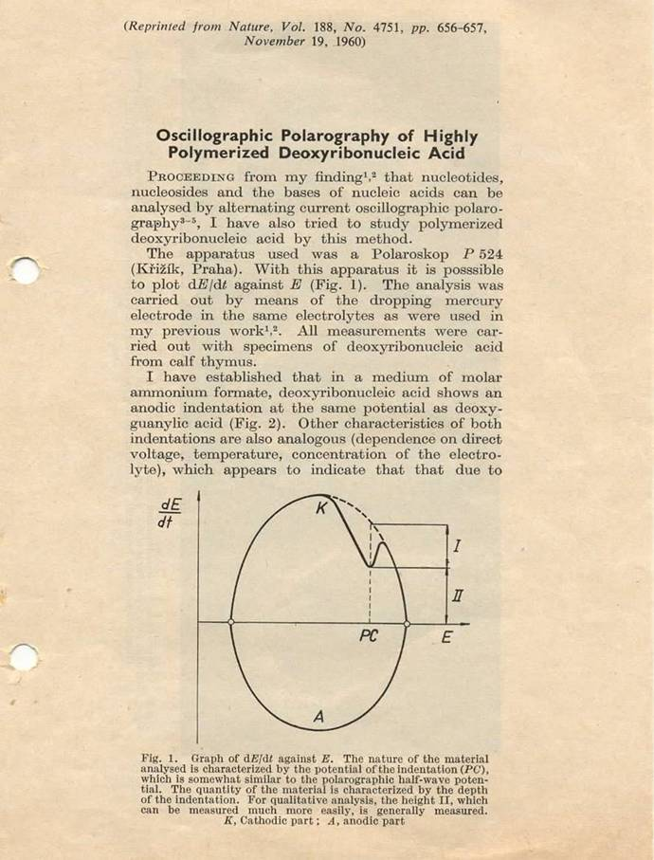
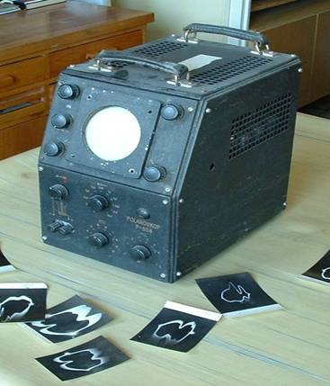
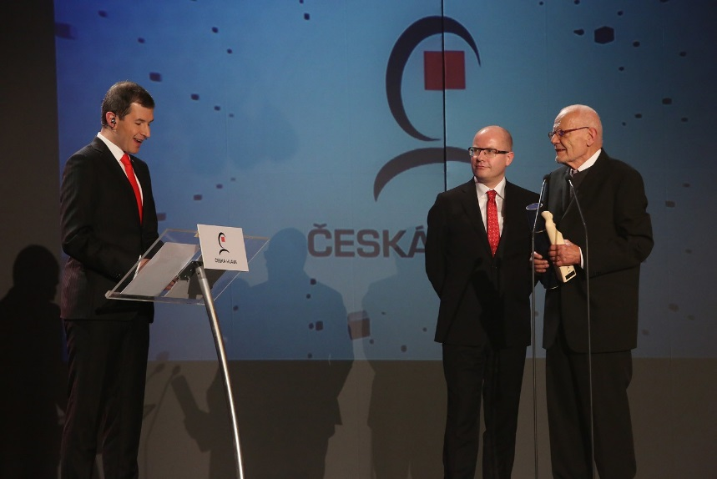
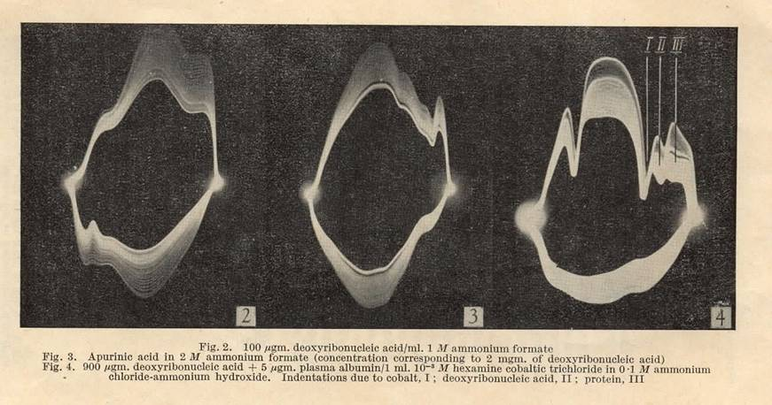
Emil Paleček (50. léta): objev polarografie DNA
Česká Hlava 2014

Slide 18
Přehled elektrochemie (přírodních) NK
rtuťové elektrody
oxidace
3
1
G^{HMDE}
G^{ox}
A^{ox}
T^{ox}
C^{ox}
adsorpce/desorpce
-1.5 -1.0 -0.5 0 0.5 1.0 1.5
oxidace redukčního produktu
potential/V vs. SCE
redukce
CA
uhlíkové elektrody

Slide 19
Podrýváme dogmata…
redukce bází na uhlíku
+ další možnosti detekce produktů redukce nebo oxidace bází
obyčejná grafitová elektroda: „méně je někdy více“…

Slide 20
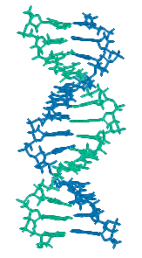
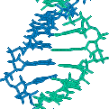
Adsorpčně-desorpční procesy DNA na negativně nabitém Hg povrchu
-cukr-fosfátová páteř DNA je negativně nabitá
-báze jsou relativně hydrofobní
dvoušroubovice
Složky DNA, které mohou vstoupit do kontaktu
s povrchem elektrody:
deformovaná dvoušroubovice
nespárované báze
hrany párů bází
2
cukr-fosfátová páteř
3
1
jednořetězcová DNA
Píky 2 a 3: informace o struktuře DNA

Slide 21
Nucleic acids are electrochemically reducible/oxidizable
at mercury electrodes, bases A,C and G can be reduced; reduction of guanine is chemically reversible
at carbon electrodes, purine bases can be oxidized
sugar residues in nucleic acids can be oxidized at copper electrode

Slide 22
Nucleic acids are electrochemically reducible/oxidizable
at mercury electrodes, bases A,C and G can be reduced; reduction of guanine is chemically reversible
at carbon electrodes, purine ALL bases can be oxidized OR REDUCED
sugar residues in nucleic acids can be oxidized at copper electrode

Slide 23
adenine and cytosine are irreversibly reduced
CA

Slide 24
guanine is reduced at even more negative potentials...

Slide 25
…and its reduction product yields an anodic peak in cyclic voltammetry
G

Slide 26
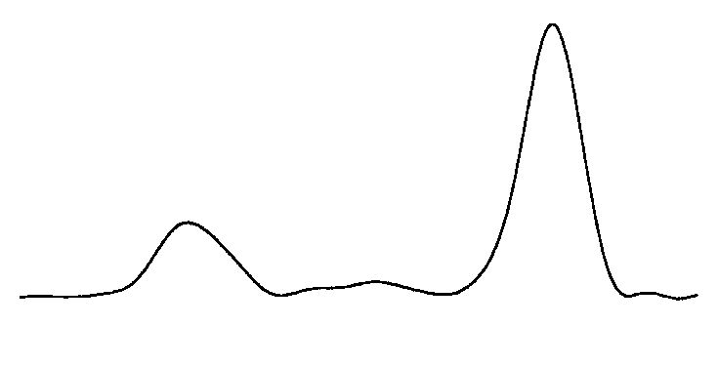
Guanine and adenine residues yield specific oxidation peaks at carbon electrodes
A^{ox}
G^{ox}

Slide 27
Guanine and adenine residues yield specific oxidation peaks at carbon electrodes

Slide 28
Reduction DNA signals at the mercury electrodes are strongly influenced by DNA structure
this is due to location of the A and C electroactive sites within the Watson-Crick hydrogen bonding system

Slide 29
Reduction DNA signals at the mercury electrodes are strongly influenced by DNA structure
square-wave voltammetry

Slide 30
DNA oxidation at carbon electrodes is less influenced by DNA structure
oxidation sites of guanine and adenine in dsDNA are located closer to the double helix surface and are accessible via the double helix grooves

Slide 31
DNA oxidation at carbon electrodes is less influenced by DNA structure

Slide 32
At mercury electrodes in weakly alkaline media, adsorption-desorption (tensammetric) signals of nucleic acids can be detected
(e.g., using AC polarography, voltammetry, impedance)
depending on the conditions and on DNA structure, individual components of the polynucleotide chains may be involved in adsorption/desorption processes

Slide 33
-at moderate ionic strenght, double-stranded DNA yields peak 1 due to desorption/reorientation of DNA segments adsorbed via the sugar-phosphate backbone
1
background electrolyte

Slide 34
-distorted or regions of double-stranded DNA yield peak 2
(edges of base pairs involved in a stronger adsorption)
2
2
background electrolyte

Slide 35
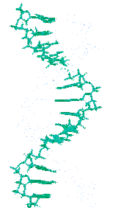
single-stranded (denatured) DNA yields peak 1 (due to the sugar-phosphate backbone) and ss-specific peak 3 due to desorption/reorientation of DNA segments adsorbed via freely accessible bases
3
background electrolyte

Slide 36
Summary of adsorption-desorption processes of DNA on negatively charged Hg surface
-sugar-phosphate backbone of DNA is negatively charged
-bases are relatively hydrophobic
double helix
DNA components, which may be in contact with electrode surface:
deformed double helix
unpaired bases
edges of the base pairs
2
sugar-phosphate backbone
3
1
single-stranded DNA
Peaks 2 and 3: information about DNA structure

Slide 37
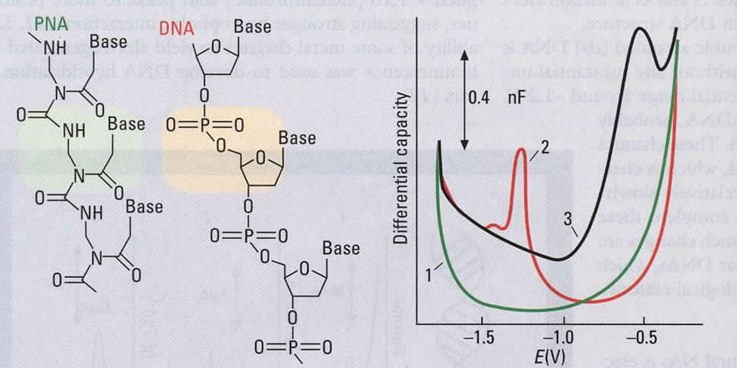
Adsorption/desorption behavior of DNA at electrodes is strongly related to negative charge of its sugar-phosphate backbone (together with a strong adsorption of nucleobases via hydrophobic forces)
AC Z at HMDE
DNA
(decamers, identical base sequence)
PNA
peptide nucleic acid: DNA analogue with neutral backbone

Slide 38
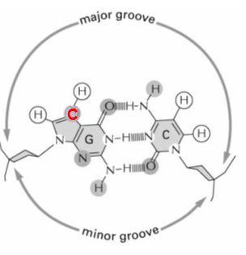

Modification of DNA in major groove
preparation of functionalized DNA – labeling, studying DNA-protein interactions etc.
bulky aromatic groups bound to bases so that they are accessible through the major groove
affects adsorption-desorption behavior of double-stranded DNA
1
3
C^{FT} – extent of modification

Slide 39
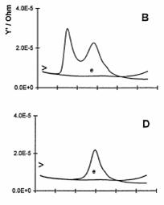
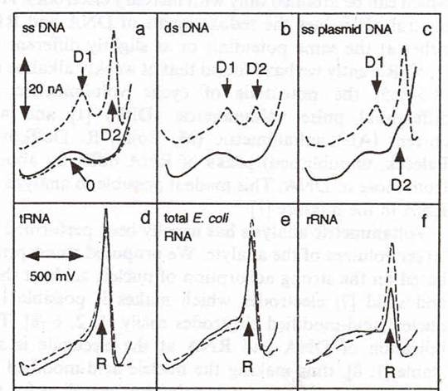
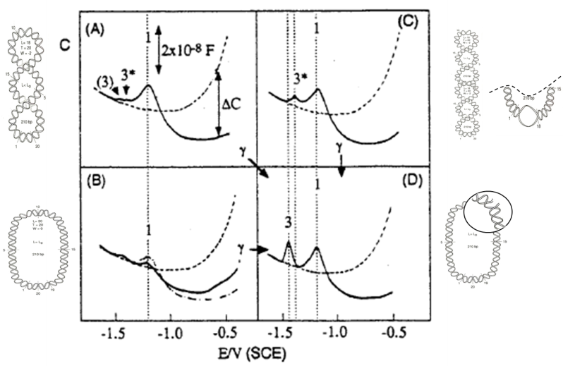
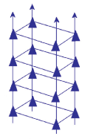
Structural analysis of nucleic acids using adsorption/desorption
DNA without breaks
RNA vs. DNA
ssDNA
DNA with breaks
dsDNA
DNA quadruplexes
intercalation: interaction of DNA with drugs
superhelical DNA

Slide 40
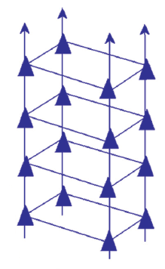
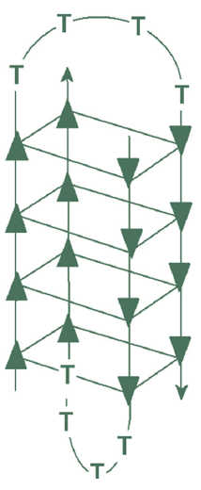
Effects of DNA structure beyond the duplex: guanine quadruplexes
guanine tetrad
15-mers with increasing length of dG_{n} stretches
negatively charged HMDE
K⁺
unstructured
Ana Brett et al. (e.g. Anal Chem 2014)
positively charged PGE

Slide 41
Katalytické vylučování vodíku na rtuťových elektrodách

Slide 42
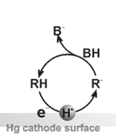
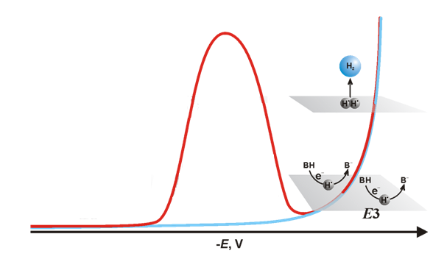
Katalytické vylučování vodíku na rtuťových elektrodách
lze měřit díky dostatečně vysokému vodíkovému přepětí (=vysoká aktivační energie pro redukci protonů H⁺)
katalýza: obecně usnadnění nějakého procesu snížením aktivační energie
katalyzátory elektrochemicky generované v určité oblasti potenciálů
katalyzátor se nepotřebovává → zprostředkuje redukci mnoha protonů → velký elektronový výtěžek → vysoká citlivost
elektroda s nižším vodíkovým přepětím
oblast potenciálů, kde existuje katalyticky aktivní částice (R)

Slide 43
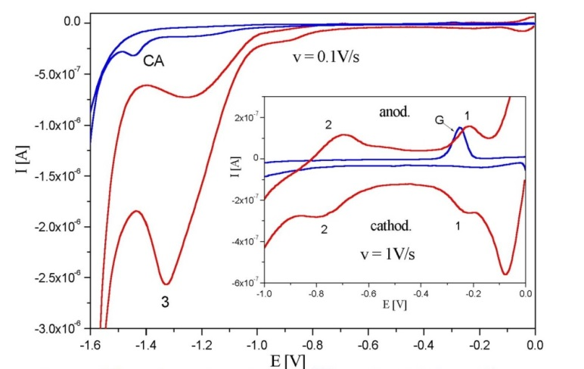
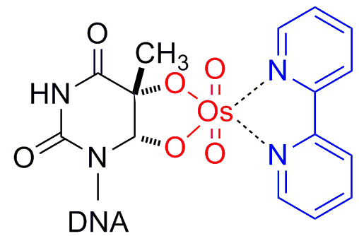
Katalytické vylučování vodíku doprovázející redukci komplexů přechodných kovů/jejich aduktů s DNA
osmium
platina

Slide 44

Nepřirozené páry bazí pro rozšíření genetického kódu: extrémně citlivé stanovení pomocí elektrokatalýzy na rtuti
vývoj semisyntetických organismů schopných replikovat nepřirozené páry bází (Romesberg et al)
rozšíření písmen genetické abecedy na šest
kódování nepřirozených aminokyselin, syntéza nepřirozených proteinů
nová úroveň biotechnologií, vývoj léků
potřeba stanovovat jednoduše, přesně a citlivě malá množství nepřirozených bp v nadbytku normální DNA
elektrochemie na rtuťové elektrodě se ukazuje jako nejlepší volba!

Slide 45







Elektrochemie proteinů
RTUŤOVÉ ELEKTRODY
-prakticky od objevu polarografie
-odvozena od elektrochemie jejich složek, tj. aminokyselin
katalytické vylučování vodíku
arginin
prenatriová vlna
pík H
-I
redukce vazby S-Hg
lysin
redukce vazby S-S (cystin)
histidin
Brdičkova reakce (v přítomnosti Co)
UHLÍKOVÉ ELEKTRODY
+1
-1
E/V
-2
elektrochemická oxidace tryptofanu, tyrozinu a histidinu
signály peptidů a proteinů obsahujících cystein (cystin)
H
Y
W

Slide 46
Brdičkova reakce
Co²⁺
nutná přítomnost cysteinu a iontů kobaltu
ne úplně pochopený mechanismus: katalytické děje i přímá redukce stabilních komplexů (Cys)_{n}Co(II)
2-3 charakteristické „vlny“, jejich intenzita závisí na počtu cysteinových zbytků, jejich přístupnosti, prostředí, ve kterém se nacházejí v rámci molekuly proteinu (okolní AK atd.)
z (bio)analytického hlediska zaslouží tato technika zvláštní pozornost v souvislosti s proteiny a peptidy bohatými na cystein: metalothioneiny, fytochelatiny

Slide 47


Jednoduché stanovení metalothioneinů a fytochelatinů
Brdičkova reakce a diagnostika rakoviny?
metalothionein (komplex se zinečnatými ionty)
- kdysi poměrně rozšířený diagnostický test
- R. Kizek a kol. (MENDELU)
- rakovina a metalothioneiny

Slide 48




Jednoduché stanovení metalothioneinů a fytochelatinů
fytochelatiny: každá cca druhá AK cystein
Lze fytochelatiny stanovit elektrochemicky
co nejjednoduším způsobem?

Slide 49
pík H a strukturně citlivá analýza proteinů
katalytický proces na rtuťové elektrodě (aminokyseliny nesoucí labilním proton: lyzin, arginin, histidin)
vysoká citlivost detekce peptidů a bílkovin
citlivost k
      agregaci bílkovin
      denaturaci bílkovin („unfolding“)
      změnám redox stavu peptidů a bílkovin (-SH vs. –S-S-)
      záměnám jednotlivých aminokyselin (rozlišení standardních a mutantních bílkovin)

Slide 50



pík H a strukturně citlivá analýza proteinů
agregace α-synucleinu (Parkinsonova choroba): elektrochemie unikátně rozliší časné fáze agregace
obrovský rozdíl mezi nativními
a denaturovanými proteiny
(zejm. na HMDE modifikované DTT)
Paleček, Ostatná a kol.

Slide 51
pík H a strukturně citlivá analýza proteinů
EDTA
nestrukturovaný
„unfolding“ proteinů
v důsledku odstranění strukturně významného iontu zinku
(protein p53,
inkubace s EDTA; srovnání s trvale nestrukturovaným mutantem)
EDTA
EDTA
DNA-protein interakce
(specifický komplex p53-DNA nedává pík H)
Paleček, Ostatná a kol.

Slide 52




rtuťová elektroda – exponát do muzea? NE!
?

Slide 53


Toxicita rtuti
rtuť je toxická, ale v jaké formě?
kovová rtuť: chemicky stálá, tudíž bezpečná
páry: pozor na chronickou otravu, při náhodném nadýchání plně reverzibilní
soli a jejich roztoky: toxické
organické sloučeniny: TOXICKÉ!!!
státy EU i jiné zakazují rtuťové elektrody (s kovovou rtutí), ale nezakazují „úsporné žárovky“
alternativy – rtuťové filmy (sic!), amalgamy, bismut
Na rtuť z teploměru hasiči s respirátory??
Lidi neblázněte!!!
NAVÍC TOXICKÉ JSOU I JINÉ VĚCI!

Slide 54



Druhá tvář dnešní přednášky
diamanty: téma dozajista netoxické a biokompatibilní ☺

